Slide 1

Análisis de resultados

Slide 2
Guiar hacia una mejora

Slide 3

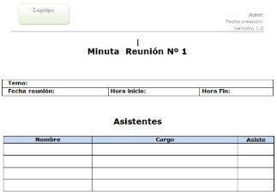
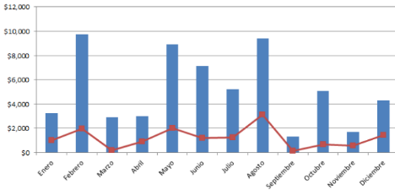
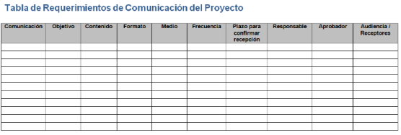
Para mejorar un proceso se debe analizar el resultado de este, de manera que se puedan detectar deficiencias y proponer mejoras que se apliquen a nuevos proyectos.
Revisando documentos como minutas, informes, trazabilidad, planillas de defectos, controles de cambio, podemos analizar los procesos y proponer mejoras.

Slide 4

Toda mejora implica realizar un proceso de revisión y análisis de los resultados del proyecto realizado.
En todas las metodologías vistas se incluyen actividades de medir y analizar los procesos realizados y los software construidos.

Slide 5





Mejoras al Producto
Nuevas funcionalidades
Versión 2.0
Las opiniones de los usuarios
Encuestas de satisfacción
La corrección de errores pendientes
Con el análisis del nuevo Software podemos mejorarlo en base a…
Su posición en el mercado
El ajuste a las nueva tecnología
Notes:
Cuando analizamos el software que ya está construido y funcionando en producción podemos identificar
distintas maneras de mejorarlo.
Efectuar una segunda versión en la que se agregan módulos o correcciones a defectos que quedaron pendientes.
Detectar errores que no fueron descubiertos durante el desarrollo y corregirlos.
Realizar encuestas de calidad de servicio a los usuarios para determinar el nivel de satisfacción del sistema, detectar nuevas ideas y realizar mejoras al software.
Conocer las nuevas tecnologías y verificar si el software creado cumple con los nuevos dispositivos o plataformas, se debe actualizar el software para adaptarlo a las nuevas tecnología.
Evaluar la competencia para identificar el nivel de posicionamiento en el mercado, mejorar el software cuando no se logra el nivel esperado.

Slide 6
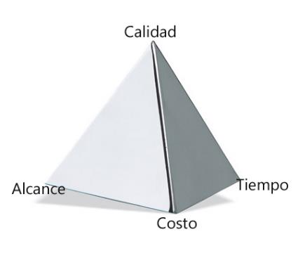
Mejoras al proceso
Cuando analizamos un proceso debemos
verificar el cumplimiento de los
objetivos y las actividades
planificadas al inicio.
Es por esto que es necesario
conservar y custodiar siempre:
La Documentación interna del proyecto

Slide 7
Mejoras al proceso
También es importante no perder la experiencia ganada durante el proceso, por lo que se recomienda:
Realizar reuniones de retroalimentación con el equipo de trabajo
Analizar cómo ha sido su manera de trabajar y cuáles son los problemas que han ocurrido y como se resolvieron
Proponer ideas para prevenir problemas futuros.

Slide 8

En estas reuniones se espera analizar los resultados, las métricas, la documentación y hacer una evaluación del proceso realizado. Se suelen responder preguntas como: ¿Se cumplieron los objetivos? ¿Se termino el proceso en la fecha acordada? ¿La asignación de trabajo fue equilibrada? ¿Se cumplió con la planificación y carta Gantt? ¿Se tenían todos los recursos necesarios? ¿Fueron necesarias capacitaciones? ¿El cliente estaba involucrado? ¿Fue suficiente la información entregada por el cliente? ¿El proyecto se excedió en el presupuesto? Durante el proyecto ¿Hubieron despidos o nuevas contrataciones?

Slide 9
Mejoras al proceso
Por ejemplo: Si se detecta que el compromiso del cliente no fue suficiente en el proyecto, se debe proponer actividades que involucren al cliente o al usuario final del software. Si no se registraron métricas durante el desarrollo del proyecto, se deben incorporar tareas como: elaborar herramientas de medición como matriz de trazabilidad, checklist de cumplimientos, planillas de avance de proyecto, etc.

Slide 10
Mejoras al proceso
Conclusión del Ejemplo: La asignación de trabajo no fue correcta, se encargan funcionalidades principales del software a programadores sin experiencias, se deben incorporar tareas como verificar plan con equipo, ajustarlo según las habilidades y experiencias del equipo y obtener el compromiso con este.
Todo este análisis y propuestas de mejoras permite redefinir los procesos y aplicarlos en proyectos futuros, de manera de prevenir problemas, defectos, no cumplimientos, etc.

Slide 11
Reflexión

Slide 12
Reflexión
La idea principal es aprender de la experiencia y no cometer los mismos errores.
Nunca podremos estar 100% seguros de que no tendremos errores o problemas, es por esto que el análisis y mejoras de procesos y productos deben realizarse constantemente, de manera que el proceso sea cada vez más refinado y ordenado, el equipo de trabajo gana experiencia, se previenen errores en el software y la organización se vuelve estable.

